Slide 1




















.
.
.
ESPAÑA
Música:Luis Cobos
04/05/2018 20:06:08
Logroño
Marchas y Pasacalles de Zarzuelas

Slide 2
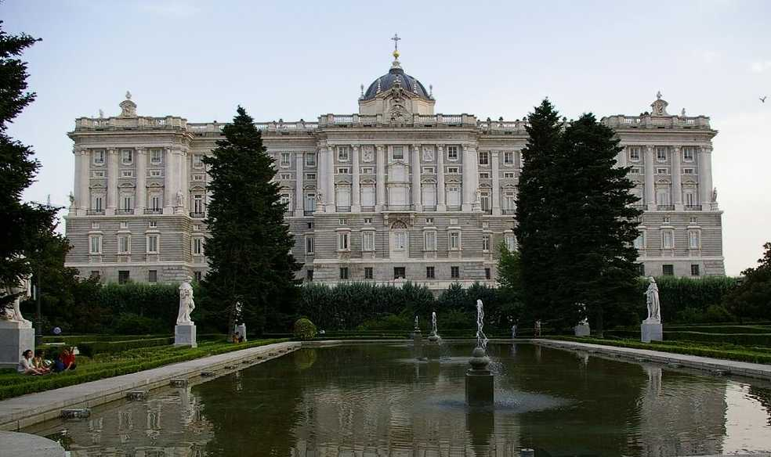
MADRID (Palacio Real)

Slide 3
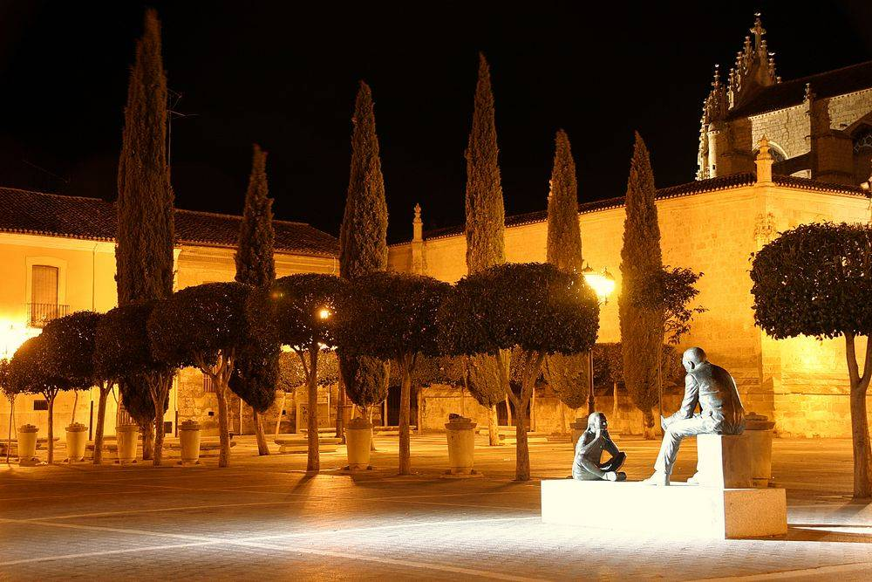
PALENCIA (Monumento al Maestro)

Slide 4

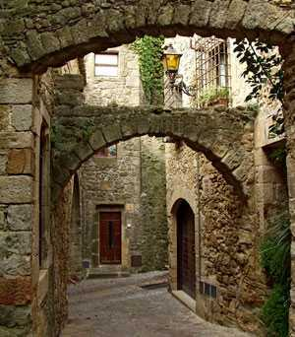
GERONA(PALS)

Slide 5
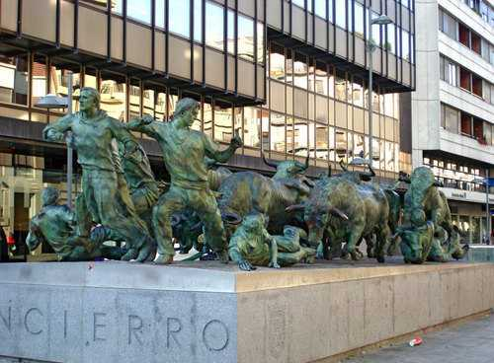
PAMPLONA (Monumento al e Encierro)

Slide 6
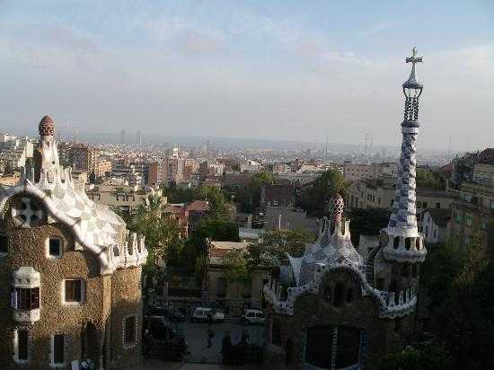
BARCELONA (Parque Guell)

Slide 7
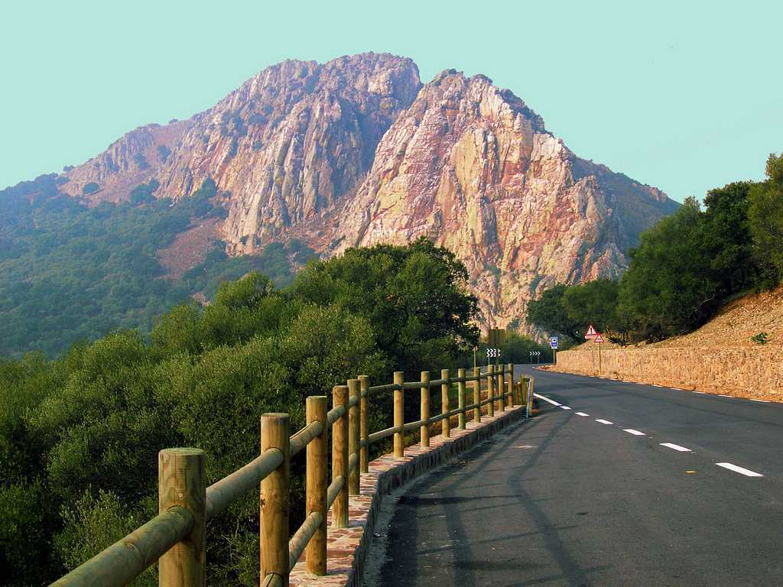
CACERES(Parque Nacional de Monfragüe)

Slide 8
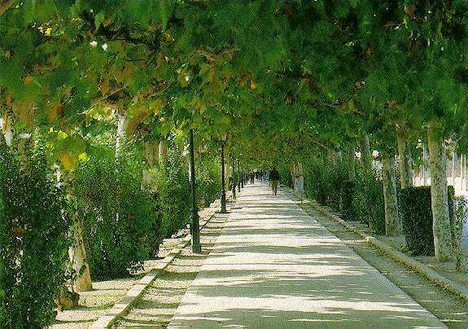
CASTELLÓN(Parque Ribalta)

Slide 9
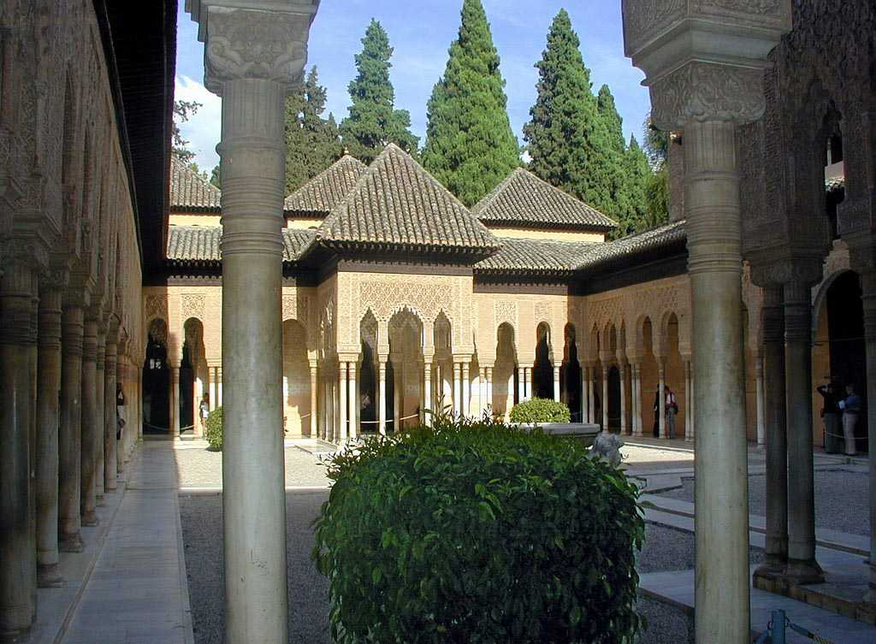
GRANADA,LA ALHAMBRA(Patio de los Leones)

Slide 10
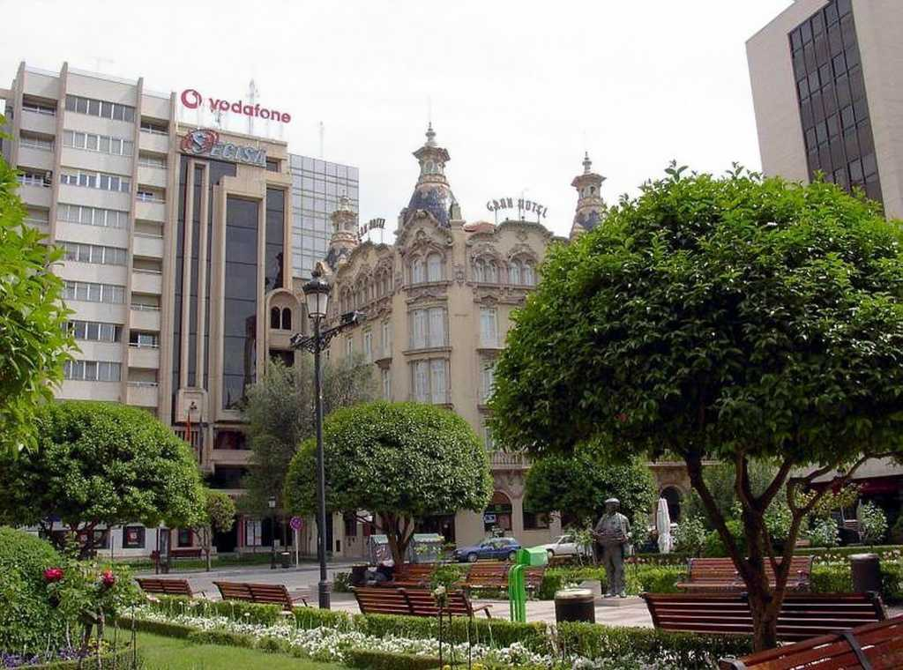
ALBACETE(Plaza)

Slide 11
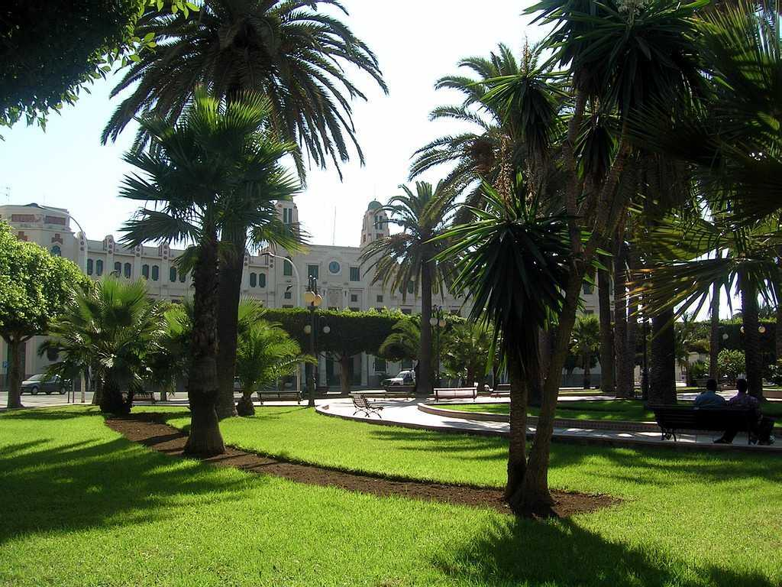
MELILLA(Plaza de España)

Slide 12
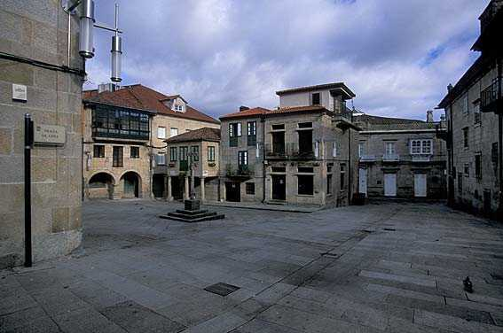
PONTEVEDRA (Plaza de la Leña )

Slide 13
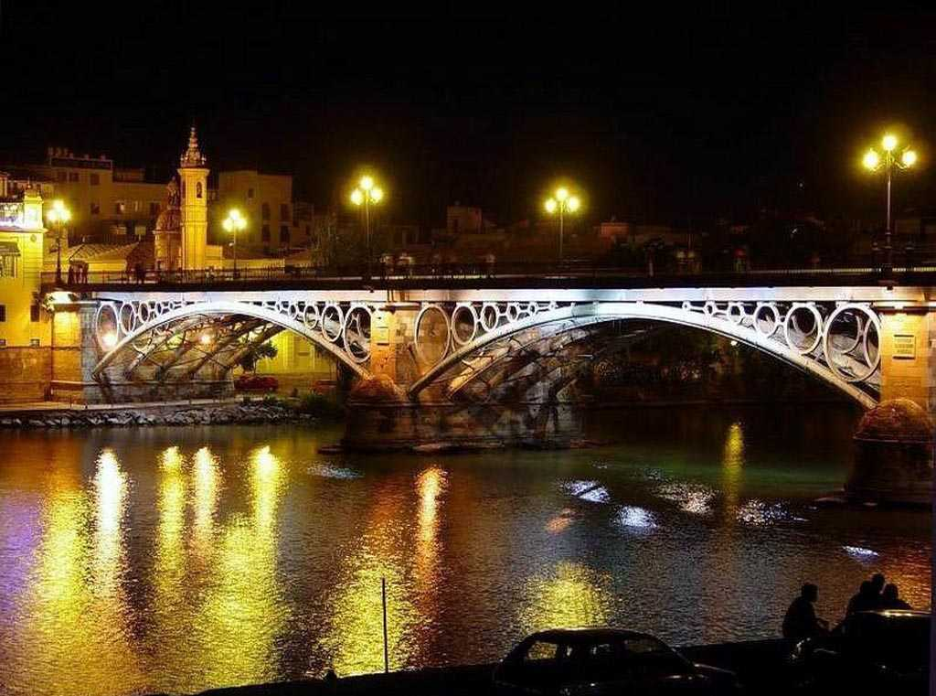
SEVILLA (Puente de Triana )

Slide 14
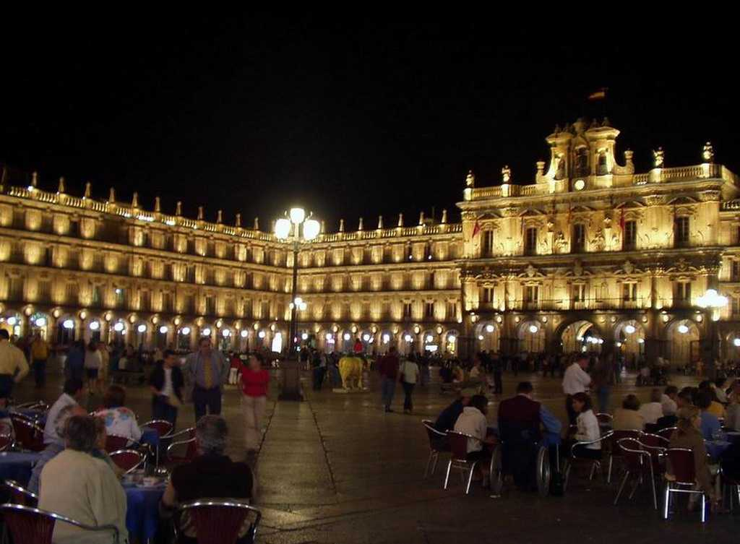
SALAMANCA (Plaza Mayor)

Slide 15
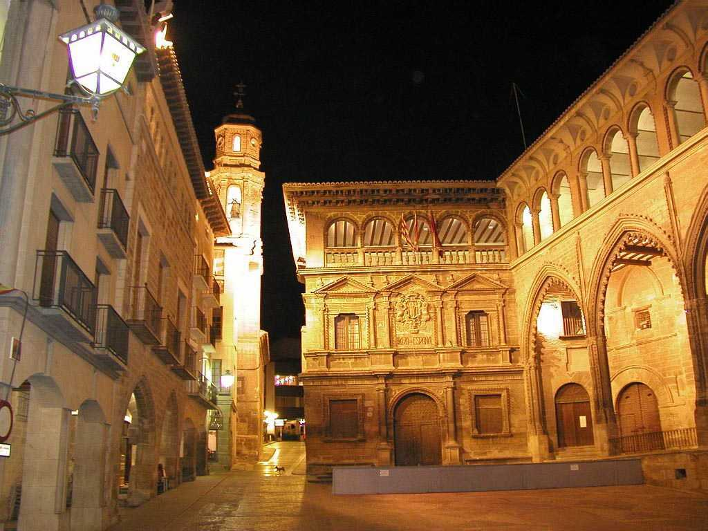
TERUEL,ALCAÑIZ (Casa de la Lonja)

Slide 16
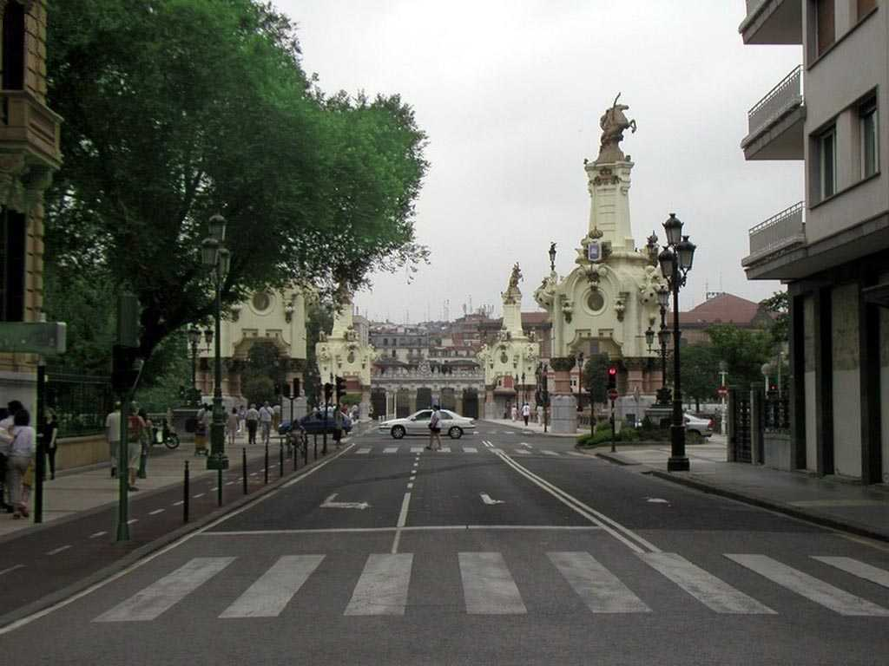
SAN SEBASTIAN (Puente de Mª Cristina )

Slide 17
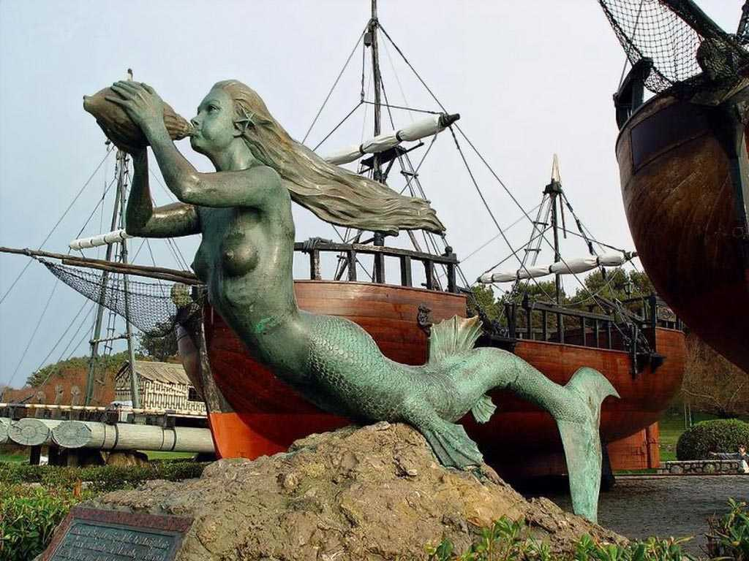
SANTANDER(Sirena junto a las Carabelas de Vital Alsar)

Slide 18
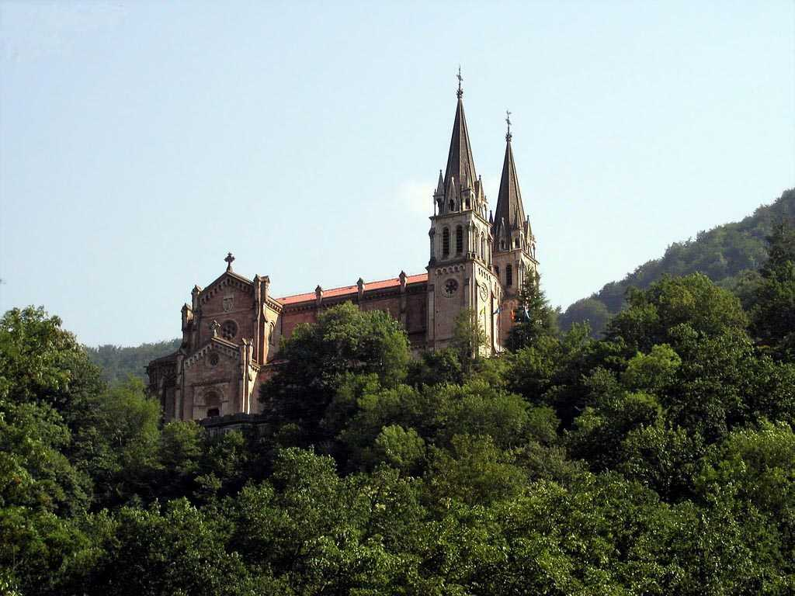
ASTURIAS (Santuario de Ntra Sra de Covadonga)

Slide 19
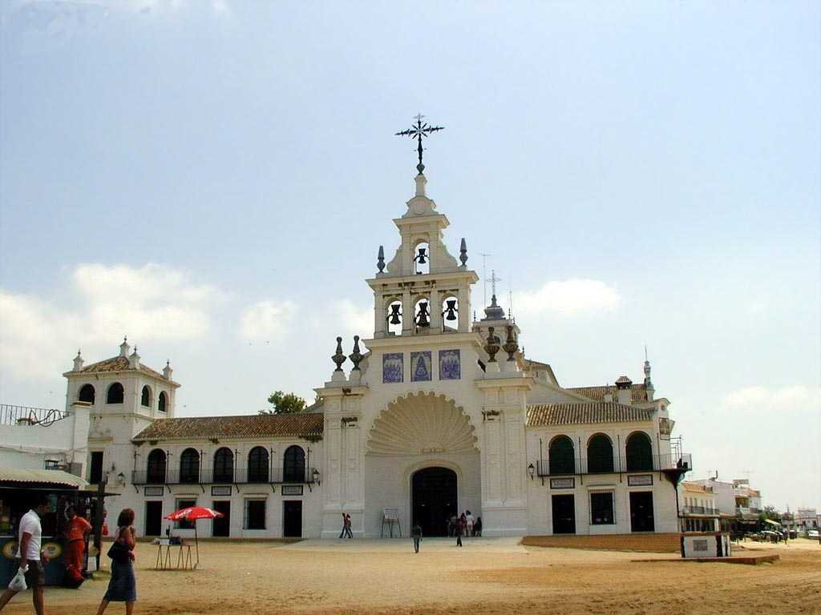
HUELVA (Santuario de la Virgen del Rocio)

Slide 20
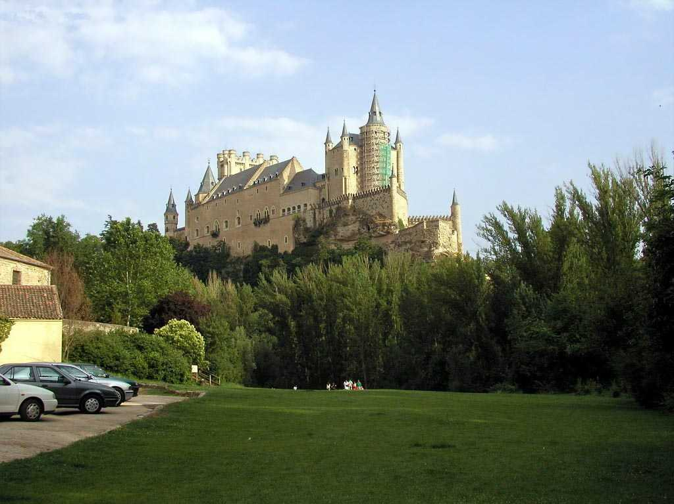
SEGOVIA (El Alcazar)

Slide 21
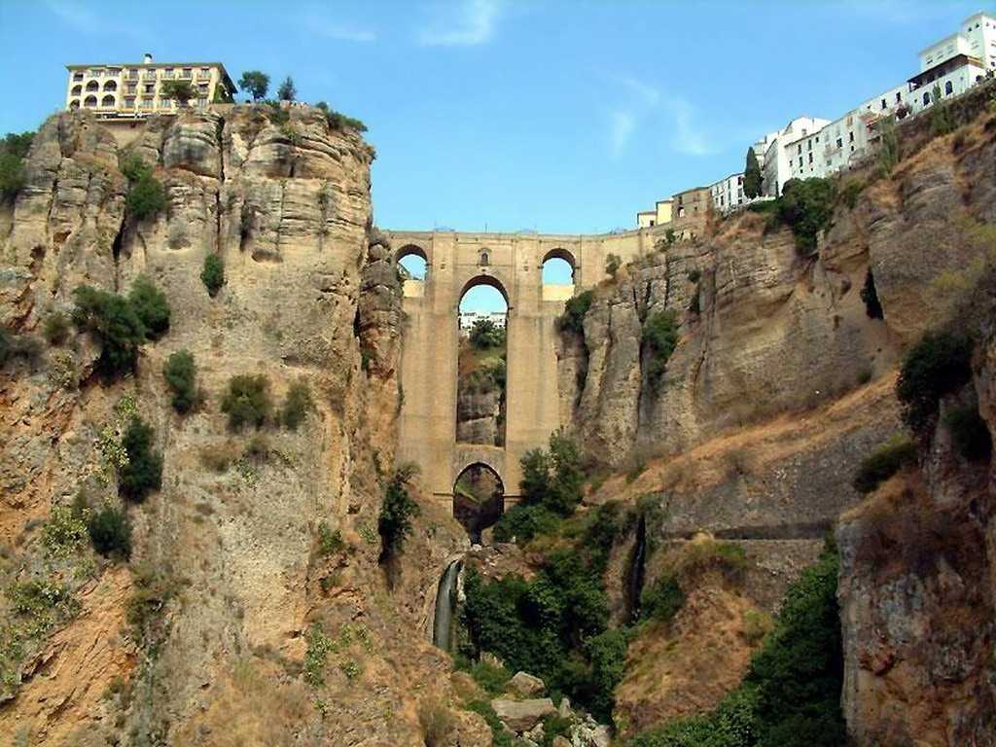
MALAGA (Tajo de Ronda)

Slide 22
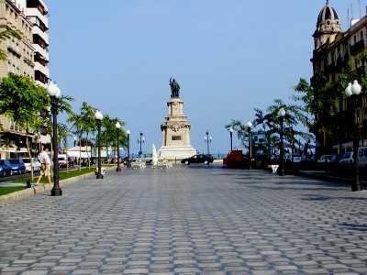
TARRAGONA( Rambla )

Slide 23
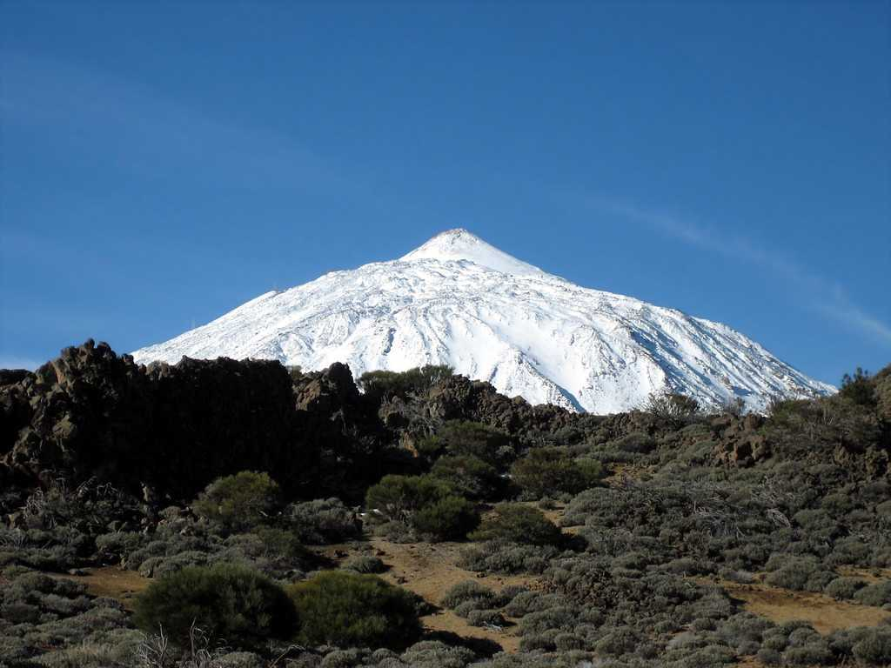
TENERIFE (El Teide)

Slide 24
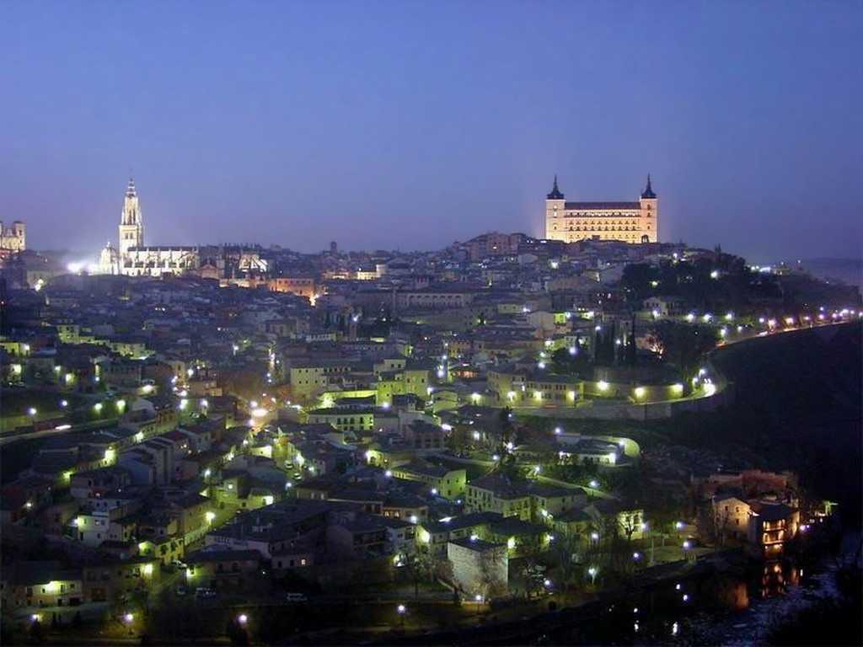
TOLEDO (Anochecido)

Slide 25
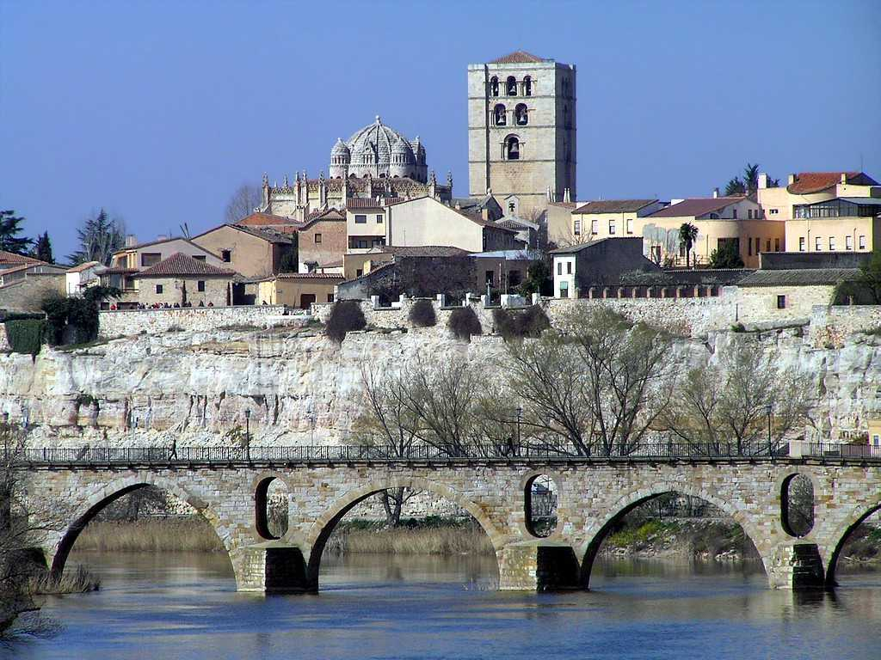
ZAMORA(Junto al Rio Duero)

Slide 26
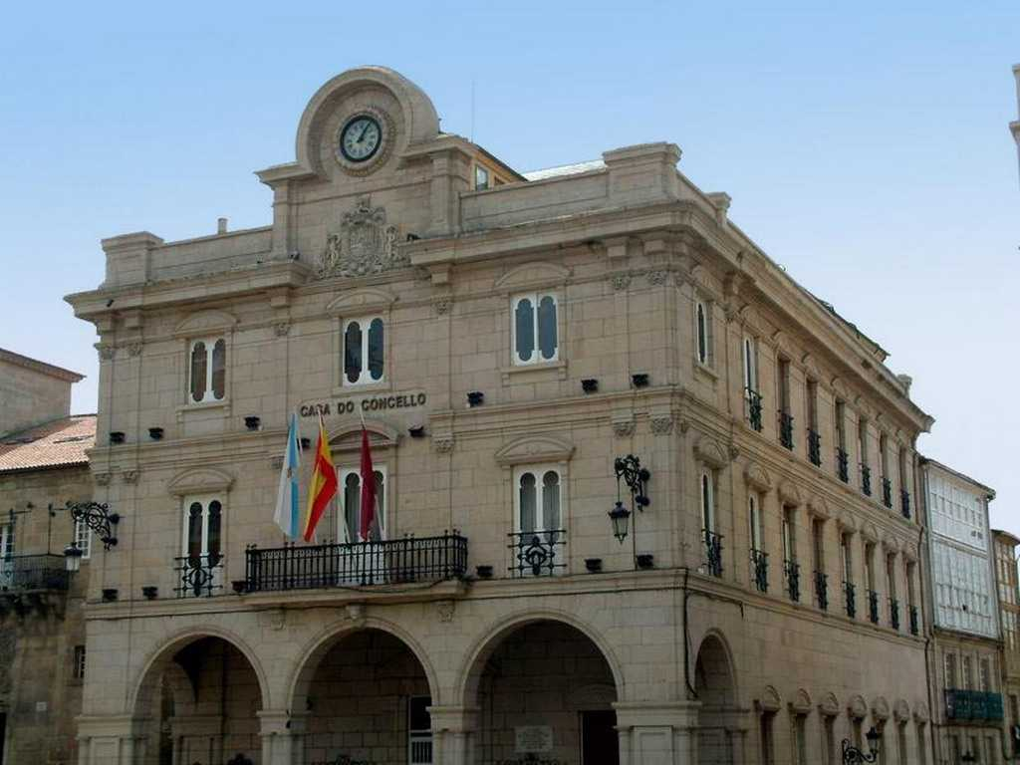
ORENSE (Ayuntamiento)

Slide 27
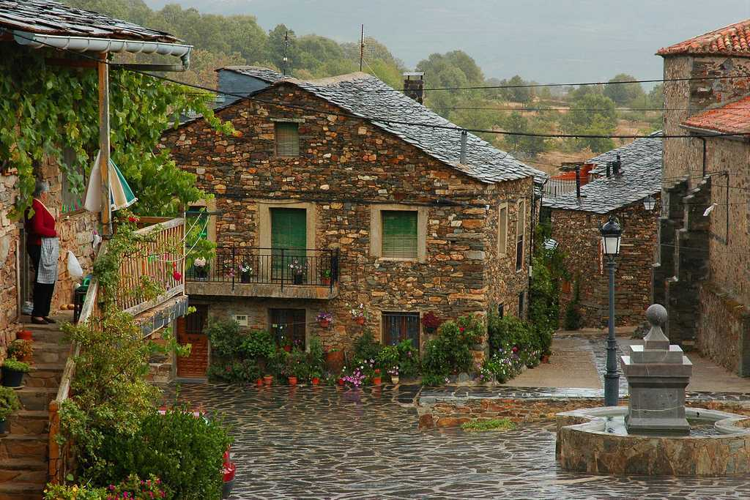
GUADALAJARA (Valverde de los Arroyos)
.

Slide 28
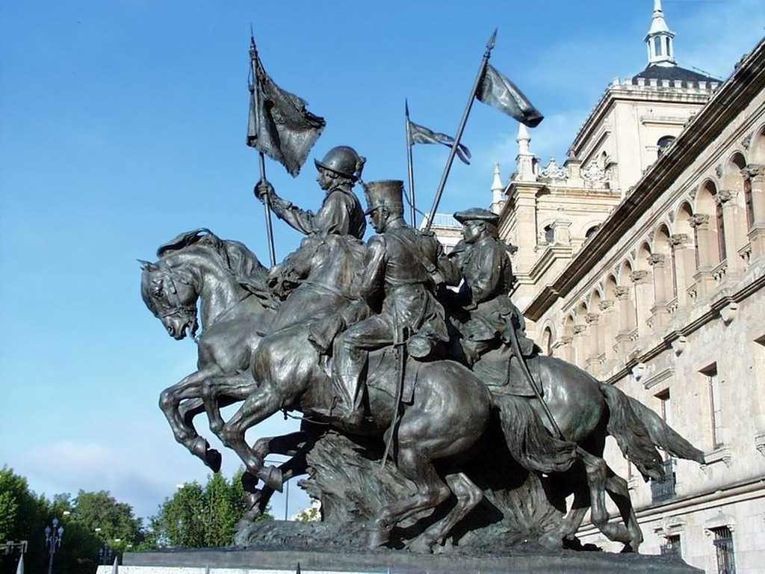
VALLADOLID (Monumento a la Caballeria)

Slide 29
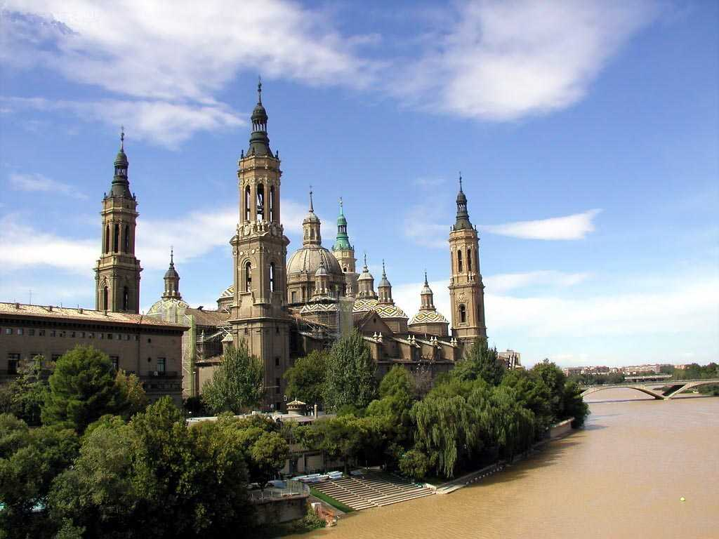
Puedes seguir escuchando
ZARAGOZA(El Pilar)

Slide 30







¿Te ha gustado?
Puedes ver más entrando
Aquí
Además puedes recibir powerpoints en tu correo electrónico suscribiéndote aquí:

